Slide 1
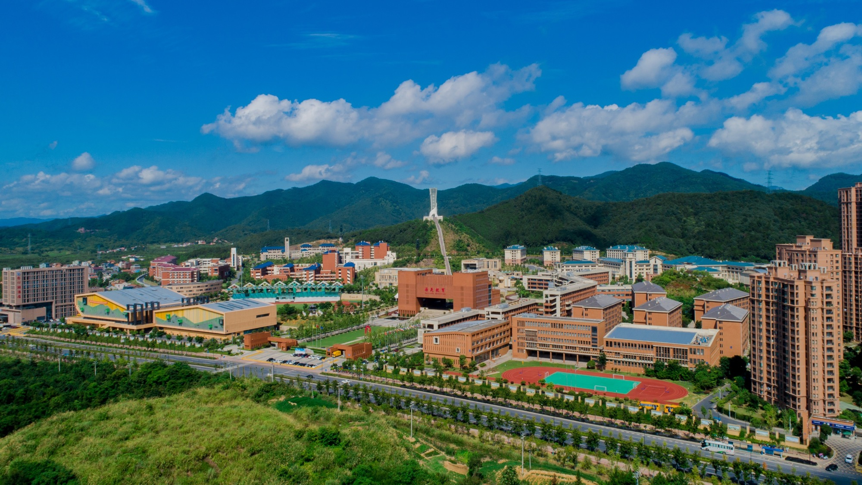
海亮教育集团有限公司(HLG.O)
2021财年第三季度公司业绩演示材料
2021年5月

Slide 2
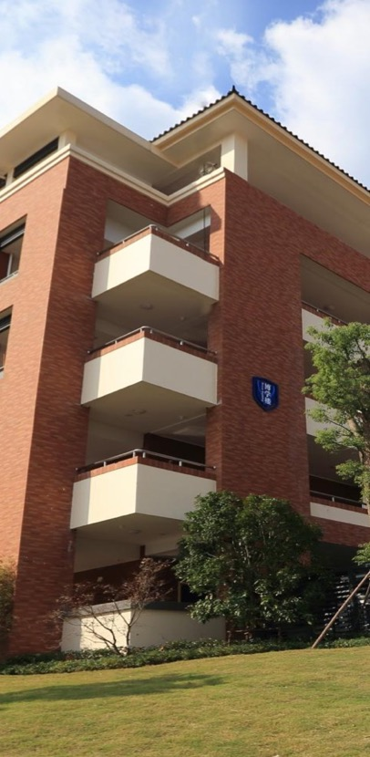
01
公司概览
01
CONTENTS
02
公司亮点
02
目录
03
财务更新
03
02
附录
04
05

Slide 3
公司概览
Notes:
民促法：
1.机会，反而有机会整合小散乱的机构。
2.跨区域招生，去年落地，无影响。多地布局。
3.关联交易，政策下来，预判，这个事情海亮教育已有解决方案。未来对我们收入利润影响不会特别大。
4.重新重组架构，讲模糊。
5.我们的优势什么，就是把海亮打造为管理与运营教育+科技的提供运营管理服务的公司，加速发展。

Slide 4
公司简介
海亮教育
创办于1995年，具有26年基础教育、19年国际教育办学历史
是中国第一家在美国上市的民办中小学教育集团
自主举办学校13所
27,310名学生⁽¹⁾
自主举办及运营管理学校41所
73,629名学生
校园网络分布在
7个省份
华东地区最大的民办K12教育服务提供商
1. 截至2021年3月31日
Notes:
中国最大的中小学教育服务提供商之一

Slide 5
学校荣誉
中国国际学校数字品牌百强榜 中国品牌影响力100强
“太阳奖”中国名校长教育精神奖
首届中国教育“金知奖”
中国品牌实力教育集团
年度最具投资价值创新企业
年度最具投资价值奖
年度影响力教育集团
全国优秀外语实验学校
全国优秀民办学校
浙江省优秀民办学校
浙江省一级民办高中
浙江省五四红旗团委
中国最具综合实力教育集团
全国民办学校先进集体
浙江省卫生先进单位
中国民办教育十大品牌学校
浙江省重点中学
浙江省治安安全示范单位
全国特色办学示范学校
浙江省绿色学校
浙江省文明单位
Notes:
海亮获得了很多荣誉
中国品牌实力教育集团
全国优秀民办学校
中国民办教育十大品牌学校
全国特色办学示范学校
几乎所有学校的荣誉。。。

Slide 6
海亮教育版图
旗下学校
诸暨总部区域:
海亮教育园5所学校 \ 海亮实验中学 \ 海亮艺术中学 \ 天马实验学校
总部区域外：
金华海亮外国语学校 \ 山东肥城外国语学校 \ 江苏镇江江河艺术高级中学 \ 兰州海亮实验学校 \ 芜湖海亮实验学校 \ 海亮华侨学校
运营管理学校：
杭州市春晖小学 \ 萧山区闻堰小学\ 萧山区闻堰第二小学 \ 萧山区闻堰初级中学 \ 新昌南瑞实验学校 \ 湖北仙桃市第一中学 \ 江苏省泗洪第二实验学校 \ 厦门路实验学校 \ 富民路实验学校\ 江西百树教育集团等学校
榆林
定边
甘肃
山东
江苏
杭州
绍兴
诸暨
新昌
宁海
文成
设立：新加坡国际教育总部
筹建：湘湖未来学校 \ 宁海公学
金华
湖北
布局：
陕西、云南、重庆、海南、山东、河南、山西、江西、贵州、四川、福建
英国、美国、澳大利亚、新加坡、一带一路国家………
云南
安徽
江西
重庆
海南
Notes:
覆盖全国 辐射全球
有学校的地方就是一个教育生态链

Slide 7
经验丰富并充满活力的管理团队
公司高级管理层
自2020年起担任董事长兼首席执行官
获北京大学能源与资源工程专业博士学位
担任北京大学第三十八届研究生会主席
荣获多项专利且在国际期刊上发表数篇学术论文
自2017年起担任董事兼总校长
拥有17年担任浙江省杭州第二中学校长的经历，在教育行业拥有极高的声誉
华东师范大学博士，并在数所知名大学担任客座教授；当代教育名家之一
陈军伟
叶翠微
自2021年起担任首席财务官
美国注册会计师协会“AICPA”和加利福尼亚州注册会计师协会“CalCPA ”的成员，在跨境投资战略咨询和税收筹划方面拥有丰富的经验
在加入海亮前，谢女士曾在美国普华永道会计师事务所洛杉矶分所担任合伙人，并曾兼任美国全国性非营利组织Ascend洛杉矶分会的执行副总裁，荣获“2019年杰出50名亚裔美国人”荣誉称号
自2017年起担任董事会秘书
在公司治理、信息管理、IT治理和SOX合规性方面拥有丰富的经验
在加入海亮之前，丘先生曾担任尚德电力（纽约证券交易所上市公司）的首席技术官，以及浙江正泰太阳能技术有限公司的副总裁
谢炜馨
丘立涛
自2018年起担任副总裁
自1995年加入海亮教育，先后担任海亮小学校长、海亮教育副总校长、学前教育教育集团总裁
2006年获得中央广播电视大学学士学位，在教育部门获得了各种荣誉，其中包括浙江省民办教育中小学优秀教师、浙江省春蚕奖等
自2019年起担任副总裁
自2000年加入海亮教育，获得很多荣誉，如“全国优秀民办教师”,“绍兴市名师名校长”,“浙江省高中地理优质课一等奖”
1992年毕业于新疆师范大学地理教育系，获得本科学位
自2019年起担任副总裁
自1998年加入海亮教育，多年兼任各校校长，曾获得“全国初中数学优质课一等奖第一名”、“浙派名师名校长”等荣誉称号
毕业于浙江师范大学音乐教育专业，目前正在华东交通大学修读数学专业研究生课程学位
黄平
彭蕾
朱周刚
Notes:
自培的校长，外来的全国名校长叶翠微，企业界的
我是一个90后
核心管理团队 90 80 70 60

Slide 8
教育是海亮集团“优先发展、大有作为”的事业版图
FY2010
并购天马实验学校
FY2012
精品化、特色化、国际化转型升级
FY2016
诸暨海亮教育园建成
投入使用
FY2002
海亮实验中学
建成开学
FY2016
海亮教育在
美国纳斯达克挂牌上市
FY1996⁽¹⁾
海亮教育集团首所学校
海亮外国语学校建成开学
FY2017
海亮集团并购湖北仙桃第一中学
FY2019
FY2020
FY2021
开始运营管理4所关联方学校：新昌南瑞实验学校、金华海亮外国语学校、肥城海亮外国语学校、仙桃第一中学
运营管理杭州5所公办学校：春晖小学、西兴中学、闻堰初中、闻堰一小、闻堰二小
并购江苏镇江江河艺术高级中学
与美国加州茉莉塔学区建成友好学校
与海康威视合作打造智能校园
筹建湘湖公学
成立新加坡国际总部
运营管理1所公办学校：泗洪县第二实验学校
筹建宁海公学、湘湖未来学校
运营管理宿迁2所公办学校
3所自主举办学校开学：兰州海亮实验学校、海亮华侨学校、芜湖海亮实验学校
并购2所学校：金华海亮外国语学校、肥城海亮外国语学校
第一所教育振兴项目，由海亮集团与陕西定边政府签署
预计于FY2023运营管理山东省平阴县一所学校(已签约)
财政年度截止日：6月30日
Notes:
博士：15年上市到17年发展加快。
原因：海亮集团作出重大调整，退出地产，作出2017年优先发展教育的重大战略。
近三年学校成倍增长，从8所快速增长到现在的41所学校，以后预计速度会更快。同时，我们不仅发展快，且还发展得好：小初几乎都是当地第一，高中第一第二。

Slide 9
扎根华东，逐步推进全国校网建设
国内布局7省，拥有41所自主举办和运营管理学校
学校数量
已覆盖地区
尚未覆盖地区
学生数量
 | 自主举办学校 | 运营管理学校 | 筹建中的学校 | 学生总人数 3Q2021
浙江 | 10 | 8 | 2 | 33,678
江苏 | 1 | 3 | - | 7,573
山东 | - | 1 | - | 711
安徽 | 1 | - | - | 422
江西 | - | 15 | - | 22,661
湖北 | - | 1 | - | 7,878
甘肃 | 1 | - | - | 706
合计 | 13 | 28 | 2 | 73,629
Notes:
收费高，起源浙江这样一个基础教育的中国高地，外拓受到广泛认可

Slide 10
公司亮点

Slide 11
海亮教育始终坚持积极稳健，走品牌发展、内涵发展、创新发展之路
2025
基本达到“办学品质一流、办学效益一流”目标
2030
全面建成“国内一流、国际知名”的民办教育品牌

Slide 12
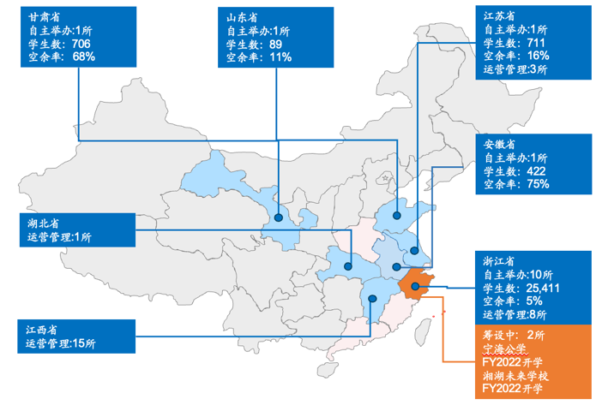
背靠世界500强：华东民办教育龙头，稳步推进全国布局
国内布局7省，拥有41所自主举办和运营管理学校
第468位
第117位
第24位
主要产业
教育产业
健康产业
有色材料智造产业
学前教育、基础教育、特殊教育、教育科技
优质铜产品、导电异型材、铝型材的研发、生产、销售和服务
明康汇生态农业、杭州禾芸嘉医院、海亮国际康养度假小镇
学校数量（FY2016-FY2021E）
优先发展教育产业
Notes:
世界500强把教育产业作为优先发展的只有一家管理服务提供商——附加教育服务（铭优教育培训、留学、研学、融合教育的结果）
创世人95%精力都放在

Slide 13
办学理念驱动的差异化教育
办学理念
“人皆有才，人人成才，让每个生命出彩”
育人目标
培养具有“一等人品、一等体魄、一等学识、一等情怀”的创新英才
办校特色化 | 定位 | 特色课程 | 样板校
科技中学 | 注重学科竞赛 | 竞赛课程 | 海亮高级中学
人文中学 | 注重文科培养，建设人文高地 | 博雅班（附加阅读、礼仪、名校研学课程） | 海亮实验学校
艺术中学 | 专注艺术教育+高考升学 | 音乐、美术、传媒 | 海亮艺术中学
体育中学 | 体育课程作为校本课程进入学校必修课 | 篮球、网球、击剑、射击、英式橄榄球、游泳等 | 海亮实验学校（计划未来开设单体校）
国际学校 | 双语教育&国际教育双轨制 | A-level, VCE, SAT&AP, IB PYP&DP | 海亮外国语学校
华侨/外籍子女学校 | 服务海外侨胞子女及外籍子女的升学需求 | 华侨班(附加汉语课程) HSK班 | 海亮华侨学校
分类、分层办学覆盖了最广阔的学生群体
Notes:
分类、分层办学
民办的定位要成为公办的重要补充，不能去对抗，定位很清晰
不选生源规模才能做大

Slide 14
办学成绩支撑品牌持续扩张
基础教育
学科类和体艺类竞赛
1名高一同学通过清华大学首届“丘成桐数学科学领军人才培养计划”，被清华大学正式提前录取。
在2021年1月高考中
1人获保送清华大学计算机科学实验班
1人一本线签约清华大学丘成桐数学英才班
1人一本线签约北京大学数学英才班
100+ 省级以上奖项
共获得百余项省级及以上学科类和体艺类竞赛奖项
国家级：4枚金牌&1枚铜牌
2020中国数学奥林匹克竞赛
国家级：1枚银牌
第37届全国中学生物理竞赛决赛
国际教育⁽¹⁾
国家级：两项冠军
2020全国青少年U系列软式曲棍球技能线上排位赛暨后备人才积分赛中获得了U14组团队迎面传接球接力和U14组女子个人原地运球
国家级：第二名
2020年“漯河杯”全国青少年u系列英式七人制橄榄球冠军赛中获得了青少年u系列英式七人制比赛（学校组）
国家级：2枚金牌&1枚银牌2020中国中学生游泳锦标赛暨2020第18届世界中学生夏季运动会游泳顶目选拨赛
400+ 录取通知书
高三学生们已累计收获400余份正式的和有条件的大学录取通知书
61%
世界前50大学
87%
世界前50大学
伦敦大学学院
曼彻斯特大学
伦敦国王学院
根据QS或US News排名
Notes:
清北数
竞赛
体育：也可以上名校
艺术：也可以上名校
出国
办学理念衍生 办学成绩全面开花
尤其这几年办学成绩一年一个台阶
我们在学科类、体育类竞赛方面，特别是在游泳、曲棍球、英式橄榄球等项目上获得了很多国家级的奖项，让孩子们能够全面发展

Slide 15
“人才兴教”赋能专业性、高效率扩张
人才兴教——打造高质量、稳定的师资队伍
校园招聘
16
16
16
181
正高级教师
特级教师
金牌教练
高级教师
846
44
双一流历届生
北京大学和清华大学历届生
FY2018
91.5%
FY2019
93.3%
FY2020
88.8%
教师保留率
招贤纳士，群英荟萃
目前校招团队已经探访了26所大学，如北京大学、清华大学、浙江大学等。
校招团队已经收到了4,033份简历，硕士生及以上学历占比50%左右。
发放意向offer约441份，其中74位意向应届生来自北京大学和清华大学，三季度新增11位
教师及管理团队中博士 16 人，硕士352 人，本科 2533 人；
升学
职业发展
高中
海亮教育“未来星”计划——职业规划、前置培养、跟踪维护
整合教师和管理人才条线发展，设计干部铁军学校和名师发展学校
“归巢计划”——帮助政府、企业吸引优质本地人才回流
全生命周期
人才培养
已签署战略合作高校
长春师范大学
安徽师范大学
吉林师范大学
陕西师范大学
北京师范大学
杭州师范大学
南京大学
哈尔滨师范大学
就业
培养
大学
建立“海亮学院”和“海亮空中学院”——人才培养、课程融合、学分互认
Notes:
人才是海亮教育的第一生命力
最聪明的人来培养更聪明的人
创办全生命周期人才培养计划 前置培养
仅诸暨校区来看

Slide 16
“科技兴教”赋能标准化、高质量扩张
大数据中心
精准学情分析
实时能耗监控
校园安全预警
健康趋势分析
管理+科技
内容+科技
——突破“信息孤岛”
让天下没有难办的学校
智能应用中心
产品中心——重点项目重点进展
智能校务
智能教学
教育计划管理
学务管理
选班排课
德育考勤
考务管理
教师评估
智能授课
智能备课
精准教学
翻转课堂
AI实验室
生涯规划
涵盖题库、电子化作业和精准教学三大方向，于2020年11月上线，完成了高中9门学科的知识树搭建，可支持9月份高一年级不征订纸质教辅；
海亮云题
高效便捷的家校沟通工具，于2020年12月上线，已覆盖15所学校，877个班级，家庭激活率已达90%+;
海亮教育办学宝典
家校共育
智能管理
智能服务
招生管理
人资管理
财务管理
采购管理
资产管理
品牌管理
留学服务
研学服务
后勤服务
供应链服务
家长服务
课后服务
高效便捷的备授课系统，于2020年6月上线，平台总备授课时长近30,000小时；
助力教师成长的系统性培训平台，于2020年10月上线，平台已设置1,000项以上培训主题。
星师训
缩短新教师培养周期，1年站稳讲台、3年成为优师、5年内成为具有影响力的地方名师
Notes:
【此页可简略讲】
目前教育科技已经开始产生效果。比如随着海亮云题应用的不断深入，目前已经可以完全支持高一年不需要征订纸质教辅材料，节约了成本和时间；
其他相关的教育科技项目也在持续推进当中。
重复

Slide 17
学校开拓扩张的三大行动
轻资产办学
欠发达县域振兴
打造一带一路教育共同体
托管公办、民办学校
轻资产租赁自主举办
海亮优势和资源
打造海外品牌影响力
品牌效应差
办学能力弱
社会资源匮乏
面临严重办学危机
与政府合作，租赁土地及校舍并申请作为举办人
速度快、资本支出低
依托海亮集团雄厚实力、海亮大教育体系优势、海亮教育研究院强大科技实力，开展“振兴欠发达县域教育行动”
实现“一校带动百校”、“一师栽培百师”，让海亮优质教育资源惠及更多欠发达地区的师生
以新加坡全球总部为桥头堡，全面推进海亮“一带一路”国际英才项目，在“一带一路”沿线国家布局海亮基础教育学校
申办外籍子女学校、深化华侨生项目，通过铭优培训把海亮优质教育输送到海外，打响海亮教育在海外的品牌影响力
赋能学校
实现方式
战略目标
品牌赋能
一套班子
一套产品
一套智能校园管理系统
一个资源共享平台
引回本地籍优秀人才
培养优秀教师
留住、培养优秀生源
做好公益慈善事业
解决产业发展难题
成为中国第一个走向世界、具有中国特色的优质大教育品牌
“管理+内容”的K12教育管理服务提供商
成为一艘超巨型世界级的K12教育航空母舰
Notes:
丘总：解释国际教育国家许可。

Slide 18
打造一个高水平的教育延伸服务产业链与教育行业生态圈
打造高水平的教育产业生态链
铭优培训
研学服务
发展策略：在海亮教育K12学校所在区域布局教育培训业务——依托品牌优势及教育资源优势，打造标准化的服务、教研、教学等，与“小散乱”竞争，拓展下沉市场
发展策略：成为全球知名的国际交流型研学企业
打造一校一营地
利用科技打造虚拟研学产品，打破物理限制
成立新加坡研学中心，以国际营地为区域核心，以营地周边线路为发展线，建立全球范围的海亮研学发展网
线下：教育培训+课后服务
线上教育
面向非海亮教育学生，以独立门店、独立师资运营的学习中心；
根据政策指导和家长需要，向学生提供课后服务；
整合线下教育培训师资，由学生、家长自主报名，在学生放假期间提供培训，营造“线下+线上”教学体验。
融合教育
发展策略
基于融合教育理念，打造自闭症儿童教育的解决方案，逐步扩大旗下学校中开设融合班的数量和学生数
依托托管的公办/民办学校网络，逐步开设（半）融合教育班，扩大品牌影响和社会美誉度
留学服务
发展策略：以在校学生升学业务稳步增长为前提，将发展重心调整至对外升学服务输出
九大业务：海外大学申请、HSK升学、华侨生升学、背景提升项目、中外合作办学项目、后留学服务、外籍学生与外教签证及招聘管理、教师及高管学历提升项目、国外学术项目引进
在海外设立国家办事处，建立覆盖主流留学国家的海外留学人才发展网，逐步进入留学中及留学后服务
后勤服务
发展策略
以海亮教育后勤服务公司积累的八大后勤服务标准为基础，对外提供非教学的后勤类业务，如住宿服务、餐饮服务等
对外向第三方K12学校、高效提供后勤管理服务

Slide 19
财务更新
Notes:
海亮教育2021财年第三季度的营业收入较去年同期增长45.7%，毛利润较去年同期增长65.9%，毛利率从去年同期的30.5%提升至34.7%，营业利润同比增长57.2%，归属公司股东净利润较去年同期增长67.2%

Slide 20
财务更新概览
除每股 收益 （人民币百万） | FY2019 | FY2020 | TTM | 3Q20 | 3Q21 | 同比增长 | F9M20 | F9M21 | 同比增长
营业收入 | 1,499.0 | 1,482.6 | 1,806.5 | 298.5 | 434.8 | 45.7% | 1,047.9 | 1,371.8 | 30.9%
营业成本 | -1,026.9 | -983.2 | -1,126.3 | -207.6 | -284.0 | 36.8% | -716.4 | -859.6 | 20.0%
毛利润 | 472.1 | 499.4 | 680.2 | 90.9 | 150.8 | 65.9% | 331.5 | 512.2 | 54.5%
毛利率 | 31.5% | 33.6% | 37.7% | 30.5% | 34.7% | 4.2pp | 31.6% | 37.3% | 5.7pp
净利润 | 315.8 | 366.6 | 477.8 | 60.6 | 100.8 | 66.3% | 260.4 | 371.6 | 42.7%
归母净利润 | 293.4 | 370.8 | 474.7 | 59.7 | 99.9 | 67.2% | 263.9 | 367.8 | 39.4%
每股收益 | 0.71 | 0.90 | 1.15 | 0.14 | 0.24 | 67.2% | 0.64 | 0.89 | 39.4%
归母净利润率 | 19.6% | 25.0% | 26.3% | 20.0% | 23.0% | 3.0pp | 25.2% | 26.8% | 1.6pp
归母净资产收益率 | 17.8% | 18.3% | 20.1% | 2.9% | 4.2% | 1.3pp | 13.0% | 15.6% | 2.6pp
pp代表百分点
Notes:
本季度收入人民币4.348亿元，较去年同期增长45.7%；前九个月收入为人民币13.718亿元，较去年同期增长30.9%。增长主要是由于中小学教育服务和教育培训服务收入的增加。
毛利润达到1.508亿元，较去年同期上涨65.9%。前九个月毛利润达到5.122亿元，较去年同期上涨54.5%。前九个月毛利率达到37.3%，增长5.7个pp。毛利率的增加主要因为管理运营效率不断优化及成本控制
归母净利润达到9,987万元，较去年同期增长67.2% ，前九个月归母净利润达到3.678亿元，较去年同期39.4%。 前九个月归母净利率达到26.8%，同比增长1.6个pp。
TTM归母净资产收益率达到20.1%，相比FY2020提升1.8个百分点。

Slide 21
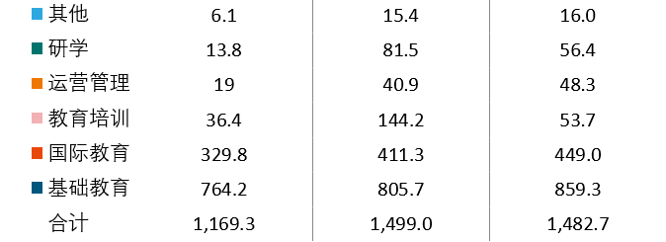
营业收入稳步增长，收入来源趋向多元化
营收结构（百万，人民币）
中小学教育服务收入（百万，人民币）
+36.7%
+31.3%
教育培训收入（百万，人民币）
+1237.5%
+119.3%
运营管理收入（百万，人民币）
+26.9%
+74.6%
研学收入（百万，人民币）
(1) 2020财年以及本财年前9个月研学收入的下降主要是由于新冠疫情导致的旅行限制，持续影响研学服务的开展。
Notes:
我们收入端的强劲增长主要得益于各业务条线的全面增长势头。
前九个月中小学教育服务收入达到11.904亿元，较去年同期的增长31.3%。 中小学教育服务收入的增长主要是由于学生人数及平均学费的增长，以及去年受疫情影响中小学教育服务收入确认减少。
第三季度的教育培训服务收入为4,280万元，增长1,237.5%，主要是由于去年同期受到疫情爆发的影响教育培训服务开展受限，而本季度在寒假业务和学期初招生季的支撑下教育培训业务快速增长。
教育培训服务前九个月收入达1.022亿元，增长119.3%，主要是由于培训业务种类和覆盖版图得到进一步扩张，业务需求在国内后疫情时代得到发力释放。前九个月参加教育培训的学生人次达到109,799人次，同比增长416%。
前九个月运营管理收入达到4,820万元，较去年同期增长74.6%。这主要是由于本期在宿迁地区新增了两所运营管理学校，以及向部分运营管理学校提供了更全面多样的运营管理服务。
前九个月研学收入为1,430万元，较去年同期下降74.5%，主要由于新冠疫情导致的旅行限制，影响了本期研学服务的开展。

Slide 22
学生人数增长及平均学费提升双轮驱动
学生数量（自主举办）
平均学费（自主举办）
CAGR: 2.3%
14.8%
4.3%
CAGR: 5.1%
⁽¹⁾
⁽¹⁾
基础教育 | 40,880 | 45,567 | 49,329 | 52,143
国际教育 | 83,170 | 92,398 | 99,319 | 101,350
学校数量（自主举办）
剩余容量及空余率（自主举办）
CAGR:17.6%
预计年化平均学费
Notes:
本季度收入的提升贡献主要来自于学生人数的增加及平均学费的提升
本季度学生人数达到27,310人，同比增长14.8%
学校总容量达到31,515人，还有13%的剩余学位空间
2021财年预计年化平均学费达到61,880元，同比增长4.3%

Slide 23
全面预算及成本控制打造成本优势
营业成本（百万，人民币）
Notes:
在成本端，我们通过全面预算和精细化的成本控制不断优化我们的成本结构。
前九个月营业成本为8.595亿元，同比增长20.0%，占收入63%，去年为68%.
三季度的营业成本为2.840亿元，较去年同期增加36.8％。
营业成本增长主要是由于职工成本的增加，以及去年第三季度因疫情导致的学生相关成本较少。
这一页是否需要？

Slide 24
毛利率持续稳定扩张
毛利润以及毛利率（百万，人民币）
毛利率
31%
31%
34%
30%
35%
32%
37%
Notes:
得益于我们管理运营效率的不断优化及成本控制能力的提升，我们的毛利率也在持续扩张
第三季度毛利润达到1.508亿元 ，同比增长65.9%。前九个月毛利润达到5.122亿元，同比增长54.5%
第三季度毛利率达到34.7%，同比增长4.2个百分点。前九个月毛利率前九个月毛利率达到37.3%，同比增长5.6个pp
这一页是否需要？

Slide 25
优于行业的费用管控能力
管理/销售费用占收入比重（百万，人民币）
占收入比重
7.5%
6.5%
7.0%
7.4%
7.2%
6.6%
6.2%
Notes:
我们保持着稳定的销售管理费用结构。第三季度管销费用达到3,137万元，较去年同期增长42.1％。2021财年前九个月8,437万元，较去年同期增长了21.4%。
其中，第三季度的销售费用为1,039万元，增长103.4%。前九个月为3,068万元，增长48.1%。销售费用的增长主要是由于受教育培训业务快速扩张的影响，相关的招生奖同比增加。
第三季度的管理费用为2,098万元，增长23.6％，增长主要是由于管理人员薪酬水平的提升及人数的增长所致。前九个月为5,369万元，增长10.1%。该变动主要受到以下两个方面的综合影响：一方面，管理人员薪酬水平的提升及人数的增长使得管理费用上涨；另一方面，江西海博教育管理有限公司业务于2020财年第二季度终止，行政管理支出同比减少，对管理费用的增长产生抵减效应。
这一页是否需要？

Slide 26
盈利质量不断提升
EBITDA （人民币百万 ）
EBITDA 利润率
35.3%
31.5%
归母净利润 （人民币百万）
归母净利润率
67.2%
39.4%
Notes:
第三季度EBITDA达到161.9百万，同比增长33.5%。前九个月EBITDA达到584.6百万，同比增长31.1%
第三季度EBITDA 利润率达到37.2%，同比下降3.4个百分点，前九个月EBITDA利润率达到42.6%，与去年同期持平
第三季度归母净利润达到9,987万元，较去年同期增长67.2% ，前九个月归母净利润达到3.678亿元，较去年同期39.4%。
第三季度归母净利润率达23%，同比增加3.0个百分点，前九个月归母净利率达到26.8%，同比增长1.6个百分点。

Slide 27
健康的资产负债表支撑发展
净资产收益率（归母部分）
资产负债率
调整后经营性现金流（人民币百万 ） ⁽¹⁾
净现金（人民币百万 ） ⁽²⁾
调整后经营现金流=经营活动产生的现金净额 – 预收账款的增加额。
净现金 = 现金 – 有息负债。现金指定期存款、限制性货币资金、现金。
Notes:
截至三季度TTM归母净资产收益率达到20.1%，相比FY2020提升1.8个百分点。
三季度调整后的经营性现金流达到108.9百万元，同比增长188.1%，前九个月调整后的经营性现金流达到417.1百万元，同比增长105.0%
截至三季度末，公司共有现金和现金等价物1.935亿元。截止2021年3月31日的资产负债率为30.8%。值得一提的是公司的负债都是经营性负债，主要是预收的学费，目前公司没有任何有息负债。
2021财年前九个月，公司经营活动产生的净现金流入为7.286亿元，同比增长158.6%。

Slide 28
附录

Slide 29
附录1.1 – 民办教育行业渗透情况
国内同行业民办教育集团 | 总部所在区域 | 在校生人数⁽¹⁾ | 在校生人数 国内同行业民办教育集团占市场总量的比例⁽¹⁾
海亮教育 | 华东区域 | 72,893（2020.12.31） | 六家头部民办教育集团总在校生人数(约33.32万)占国内全部小学、初中、高中的总在校生人数(约1.78亿) 比例: 1.87%
枫叶教育 | 东北区域 | 44,338（2020.10.15）
博实乐 | 西南区域 | 54,318（2020.11.30）
成实外教育 | 西南区域 | 49,459（2020.06.30）
睿见教育 | 华南区域 | 71,362（2020.09.01）
天立教育 | 西南区域 | 40,833（2020.06.30）
(1) 数据来自教育部公开数据和上市公司披露数据

Slide 30
附录1.2 – 国内的国际和双语教育行业分析
(1) 数据来自教育部公开数据和三胜咨询报告数据
注：以上数据来自于弗若斯特沙利文2018年报告

Slide 31
附录2.1 – 资产负债表
 | 截至6月30日 |  | 截至03月31日
(数据单位千元) | 2019 | 2020 | 2021
固定资产,净值 | 620,623 | 652,726 | 655,212
无形资产及商誉，净值 | 99,525 | 97,806 | 96,041
使用权资产 | — | 517,609 | 509,778
合同成本 | 9,899 | 10,924 | 14,014
预付账款-第三方 | 94 | 75 | 47
存放于关联方财务公司的定期存款 | — | — | 519,213
递延所得税资产 | — | 568 | 684
非流动资产小计 | 730,141 | 1,279,708 | 1,794,989
其他应收款-关联方 | 91,674 | 76,646 | 55,212
其他流动资产 | 31,706 | 37,259 | 51,312
存放于关联方财务公司的定期存款 | 1,387,094 | 921,601 | 1,335,290
限制性货币资金 | 1,613 | 324 | 824
现金及现金等价物 | 260,684 | 515,297 | 193,459
流动资产小计 | 1,772,771 | 1,551,127 | 1,636,097
资产合计 | 2,502,912 | 2,830,835 | 3,431,086
实收股本 | 268 | 268 | 268
股本溢价 | 134,583 | 134,583 | 134,583
资本投入 | 251,034 | 252,034 | 218,034
盈余公积 | 360,914 | 396,053 | 443,687
未分配利润 | 905,009 | 1,247,762 | 1,562,744
归属于母公司所有者权益合计 | 1,651,808 | 2,030,700 | 2,359,316
少数股东权益 | 37,439 | 10,797 | 14,586
所有者权益合计 | 1,689,247 | 2,041,497 | 2,373,902
一年以上到期的合同负债 | 2,579 | 3,159 | 1,653
递延所得税负债 | 4,691 | 4,607 | 4,915
一年以上到期的租赁负债 | — | 18,749 | 30,437
非流动负债小计 | 7,270 | 26,515 | 37,005
应付及其他应付款-第三方 | 218,122 | 270,207 | 232,866
其他应付款-关联方 | 134,745 | 148,363 | 124,616
一年以内到期的合同负债 | 398,951 | 293,643 | 606,657
应交所得税 | 54,577 | 48,857 | 51,592
一年以内到期的租赁负债 | — | 1,753 | 4,448
流动负债小计 | 806,395 | 762,823 | 1,020,179
负债合计 | 813,665 | 789,338 | 1,057,184
负债和所有者权益合计 | 2,502,912 | 2,830,835 | 3,431,086

Slide 32
附录2.2 – 利润表
 | 截至03月31日止三季度的财务期间 |  | 截至03月31日止九个月的财务期间
(除每股收益外，数据单位为千元) | 2020 | 2021 | 2020 | 2021
营业收入 | 298,536 | 434,773 | 1,047,937 | 1,371,770
营业成本 | (207,595) | (283,977) | (716,424) | (859,527)
毛利润 | 90,941 | 150,796 | 331,513 | 512,243
其他净收益 | 7,957 | 1,263 | 57,758 | 29,657
销售费用 | (5,109) | (10,391) | (20,720) | (30,684)
管理费用 | (16,967) | (20,975) | (48,750) | (53,686)
营业利润 | 76,822 | 120,693 | 319,801 | 457,530
财务收入 | 5,789 | 10,062 | 19,689 | 28,402
财务成本 | (236) | (300) | (4,146) | (974)
税前利润 | 82,375 | 130,455 | 335,344 | 484,958
所得税费用 | (21,778) | (29,680) | (74,923) | (113,326)
净利润 | 60,597 | 100,775 | 260,421 | 371,632
净利润归属于：
归属于公司股东的净利润 | 59,727 | 99,866 | 263,858 | 367,843
归属于少数股东的净(亏损）/利润 | 870 | 909 | (3,437) | 3,789
基本及稀释每股收益 | 0.14 | 0.24 | 0.64 | 0.89
其他综合（亏损）/收益 | 1,184 | 294 | 2,407 | (5,227)
综合收益合计 | 61,781 | 101,069 | 262,828 | 366,405
综合收益归属于：
归属于公司所有者的综合收益 | 60,911 | 100,160 | 266,265 | 362,616
归属于少数股东的综合（亏损）/收益 | 870 | 909 | (3,437) | 3,789

Slide 33
附录2.3 – 现金流量表
 | 截至6月30日的财务期间
(数据单位千元) | 2018 | 2019 | 2020
本年净利润 | 230,902 | 315,780 | 366,598
调整项:
折旧 | 113,128 | 132,026 | 132,654
租赁使用权摊销 | — | — | 30,485
处置子公司损益 | (5,349) | — | —
租赁合同重新识别损益 | — | — | (39)
固定资产处置损益 | 371 | 342 | 691
无形资产摊销 | 446 | 1,494 | 2,694
汇兑损益 | 324 | (465) | (287)
利息收入 | (11,715) | (24,470) | (24,833)
租赁合同相关利息支出 | — | — | 4,363
所得税费用 | 66,288 | 108,713 | 121,924
其他流动资产及合同负债 | (13,681) | (8,127) | 1,415
预付账款-第三方 | 2,157 | — | —
应付与其他应付款-第三方 | 30,416 | 94,885 | 46,771
其他应付款-关联方 | 18,000 | (5,275) | 7,699
递延收入以及合同负债 | 165,583 | 186,731 | (123,497)
支付得所得税 | (8,939) | (111,317) | (135,596)
经营活动现金流入 | 587,931 | 690,317 | 431,042
收到的利息 | 10,677 | 20,592 | 25,271
出售固定资产所得 | 1,015 | — | 737
购买固定资产支出 | (89,369) | (80,133) | (111,469)
购买无形资产支出 | — | (1,743) | (935)
购买租赁使用权支出 | — | — | (524,996)
受限资金 | — | (1,613) | —
存放于关联方财务公司的存款 | (204,000) | (4,709,697) | 1,289
支取存放于关联方财务公司的存款 | 401,000 | 3,526,603 | (3,808,762)
偿还关联方借款 | — | 12,412 | 4,279,255
收购子公司支出，剔除现金部分 | (6,160) | (627) | 11,850
处置子公司收入，剔除现金部分 | 17,982 | — | —
投资活动现金流（出）/入 | 131,145 | (1,234,206) | (127,760)
从关联方处借款 | 7,609 | — | —
向关联方归还借款 | — | — | (32,079)
资本投入 | 11,000 | 139 | 2,450
子公司清算时支付给少数股股东款项 | — | — | (3,713)
已支付租金的资本部分 | — | — | (2,721)
已支付租金的利息部分 | — | — | (4,174)
向少数股东支付股利 | — | (7,482) | (21,145)
筹资活动现金流入/（出） | 18,609 | (7,343) | (61,382)
现金及现金等价物净（减少）/增加 | 737,685 | (551,232) | 241,900
年初现金及现金等价物 | 77,801 | 812,620 | 260,684
汇率变动影响 | (2,866) | (704) | 437
年末现金及现金等价物 | 812,620 | 260,684 | 503,021

Slide 34
免责声明
本演示文稿是由海亮教育（纳斯达克股票代码：HLG）（“ 海亮”或“公司”）准备的，目的只是为了帮助理解公司的业务模式和增长策略。本演示文稿中包含的信息尚未经过独立验证。对于本文档中包含的信息或观点的公平性，准确性，完整性或正确性，不做任何明示或暗示的陈述，保证或承诺，也不应依赖这些内容。本公司或其任何关联公司，顾问或代表均不对因使用本演示文稿或其内容或与本演示文稿有关而引起的任何损失负责（疏忽或其他方式）。
本演示文稿包含前瞻性陈述，管理层可能会针对您的问题做出其他前瞻性陈述。此类书面和口头披露是根据《 1995年美国私人证券诉讼改革法案》的安全港条款进行的。这些前瞻性陈述包括有关公司或其管理人员对未来的意图，信念或当前期望的描述。业绩，合并经营业绩和财务状况。这些陈述可以通过使用“期望”，“计划”，“将”，“估计”，“项目”或类似含义的词来识别。由于各种因素和假设，实际结果可能与这些前瞻性陈述所隐含的预期存在重大差异；尽管我们认为此类前瞻性陈述中表达的预期是合理的，但我们不能向您保证它们会实现，因此，我们建议您应详细地研究公司20-F年度报告以及提交给美国证券交易委员会的其他文件中所包含的风险和不确定性。除非法律另有要求，否则公司不承担更新前瞻性陈述以反映未来事件或情况的责任。

Slide 35
联系方式
Hailiang Education Group Inc.
Marcus Zihao Su
Email: ir@hailiangeducation.com
Tel: +86 571 5812-1974
Address: 1508 Binsheng RD, Binjiang District, Hangzhou City, Zhejiang, China
Ascent Investor Relations LLC
Tina Xiao
Email: tina.xiao@ascent-ir.com
Tel: +1-917-609-0333
Address: 733 3rd Avenue 16th Floor, New York, NY 10017, USA

